Slide 1
Melody ZONE音游项目介绍
517202910009 徐芷婧

Slide 2

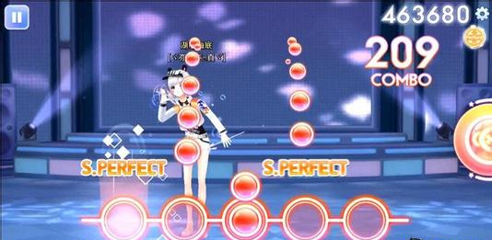
设计灵感
本人喜欢音乐，也爱玩音游，因此想到自主开放一款由Processing和Arduino相连进行交互的简易版音乐游戏，用于平时休闲娱乐，通过音乐缓解压力。

Slide 3
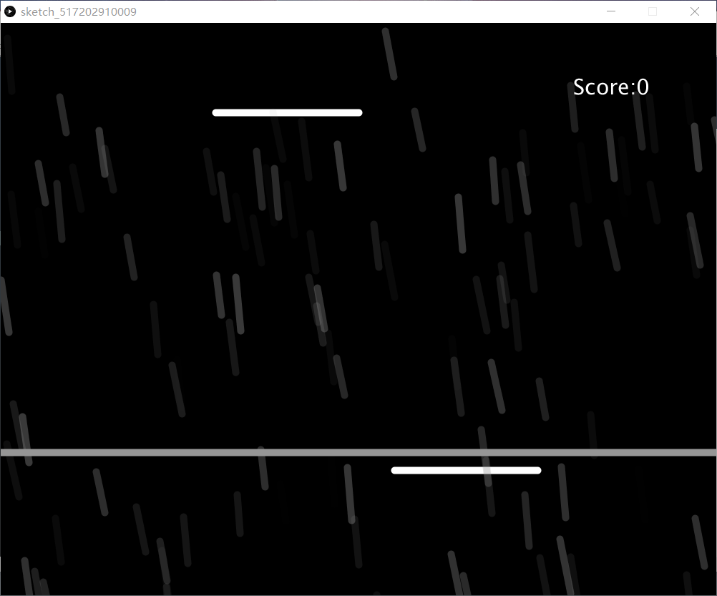
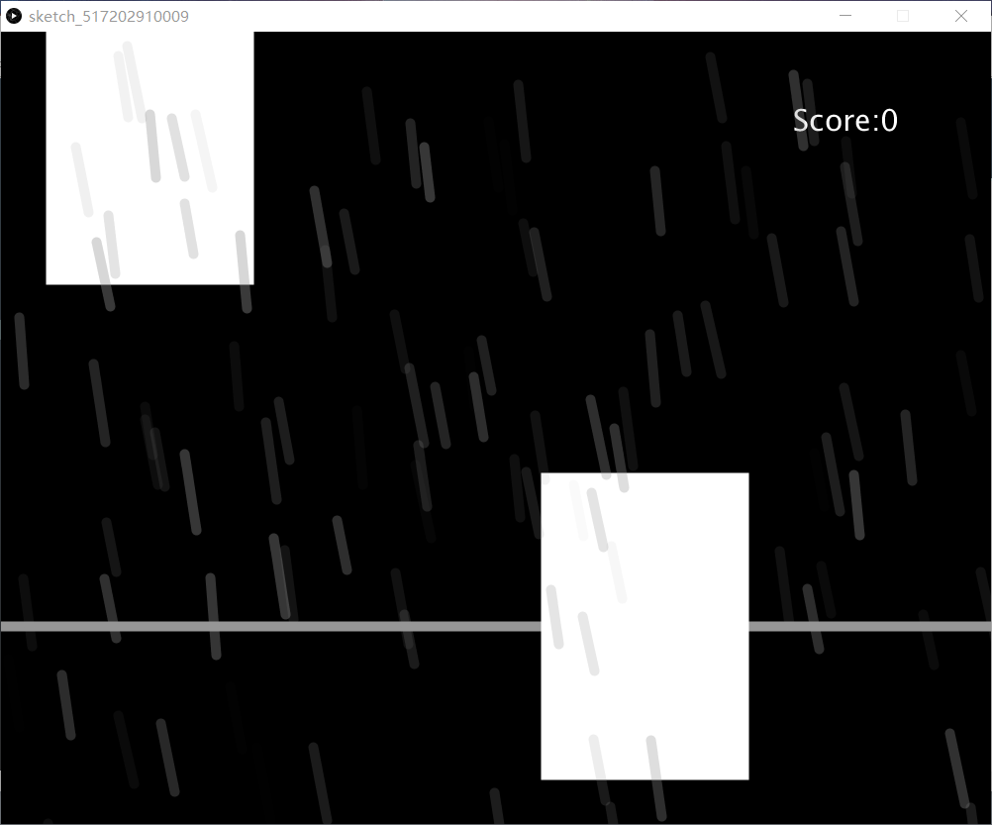
游戏规则
这是一款简易版下落式音乐节奏类益智游戏。
通过arduino端的红绿蓝三个按钮控制左中右三条短横线，点击屏幕则游戏开始，当短横线与底端长横线重合时，按下按钮，则计10分，分数显示在右上角。
没按准则不计分。
长方块为长按按钮

Slide 4
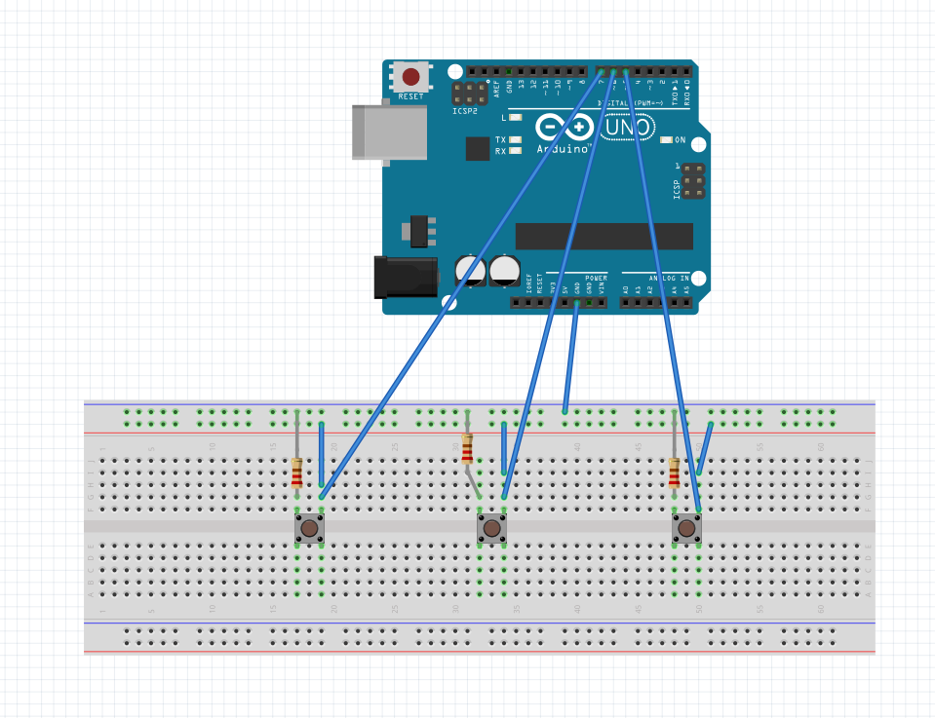
线路图

Slide 5
制作过程
编写processing代码
连接电路
编写Arduino代码
测试主程序运行
细节加工
完成！

Slide 6
项目界面展示

Slide 7
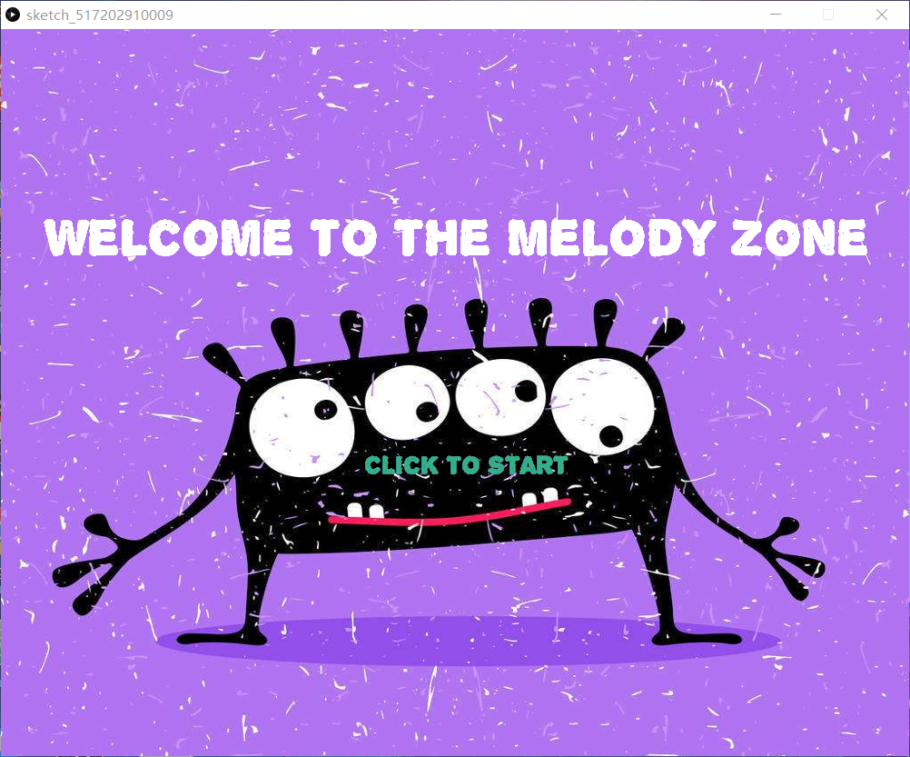
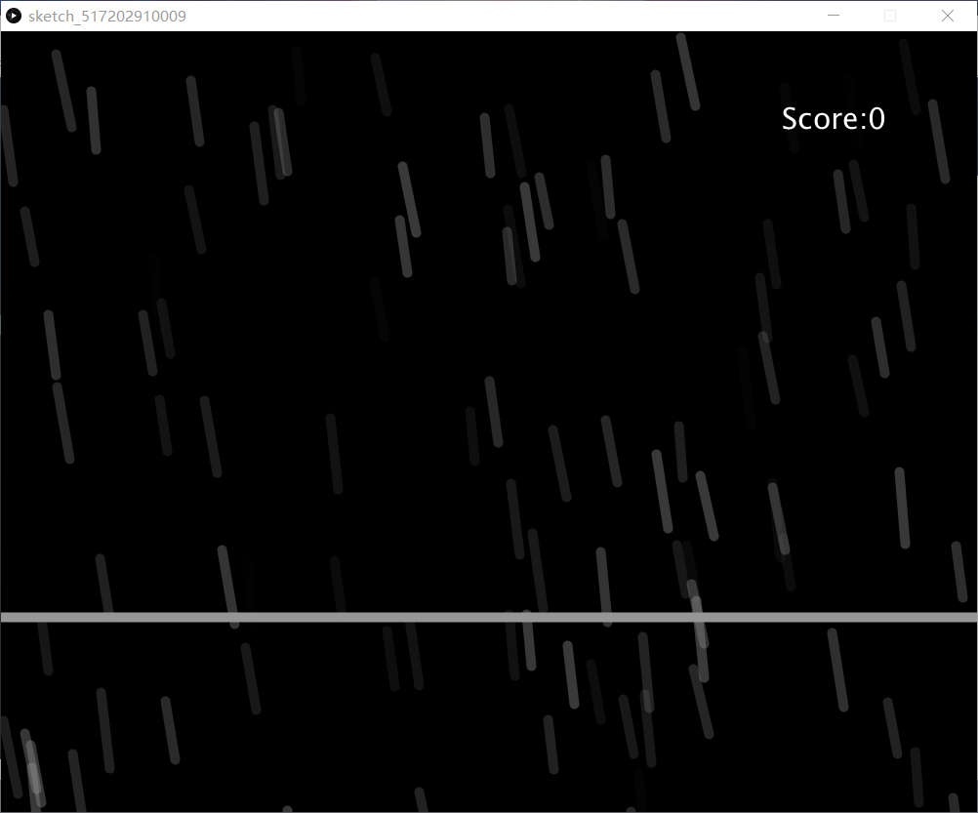
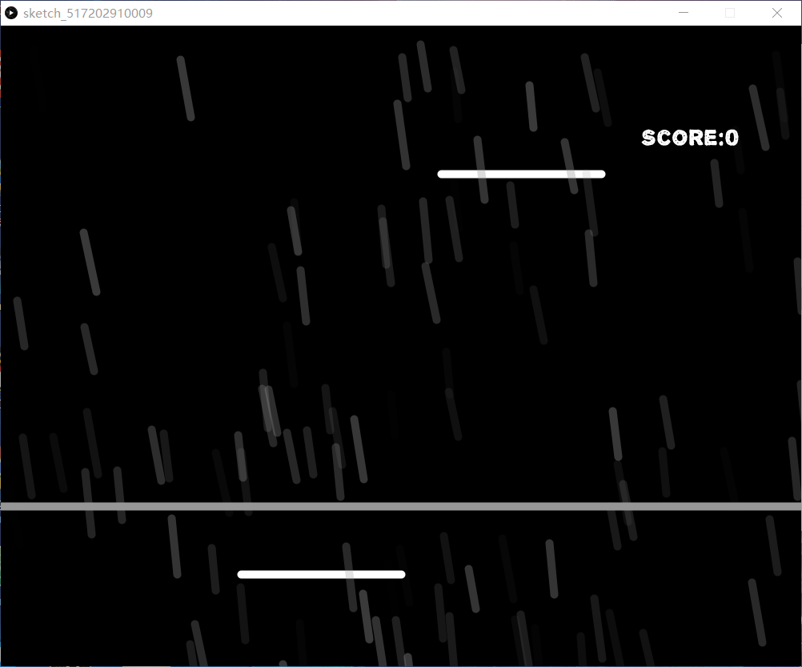

Slide 8
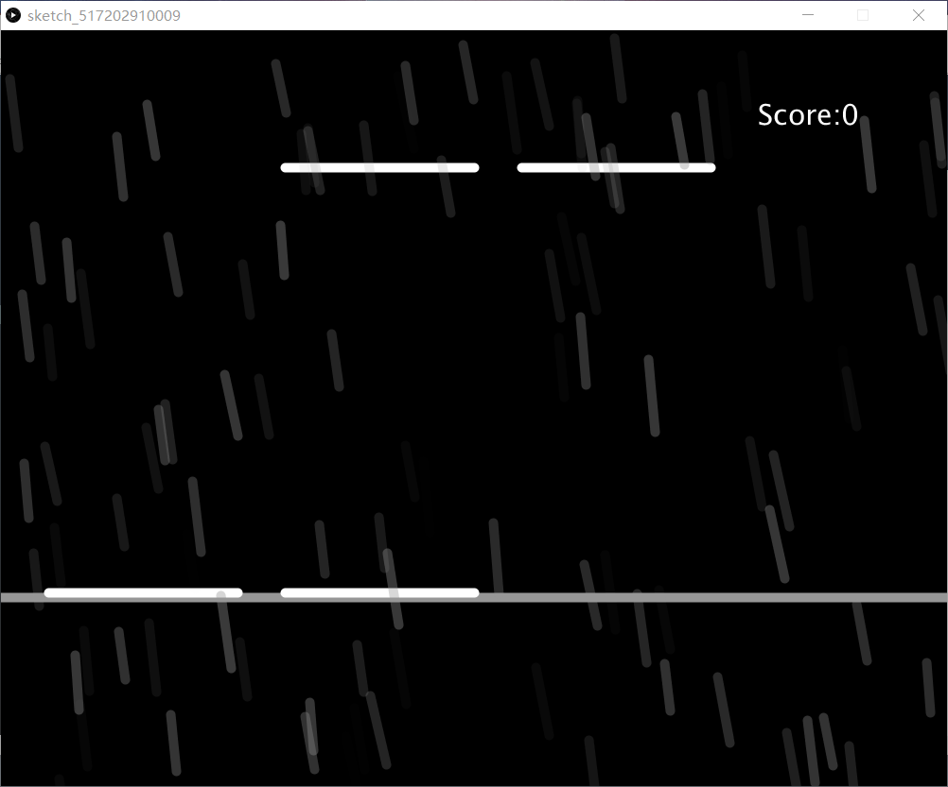
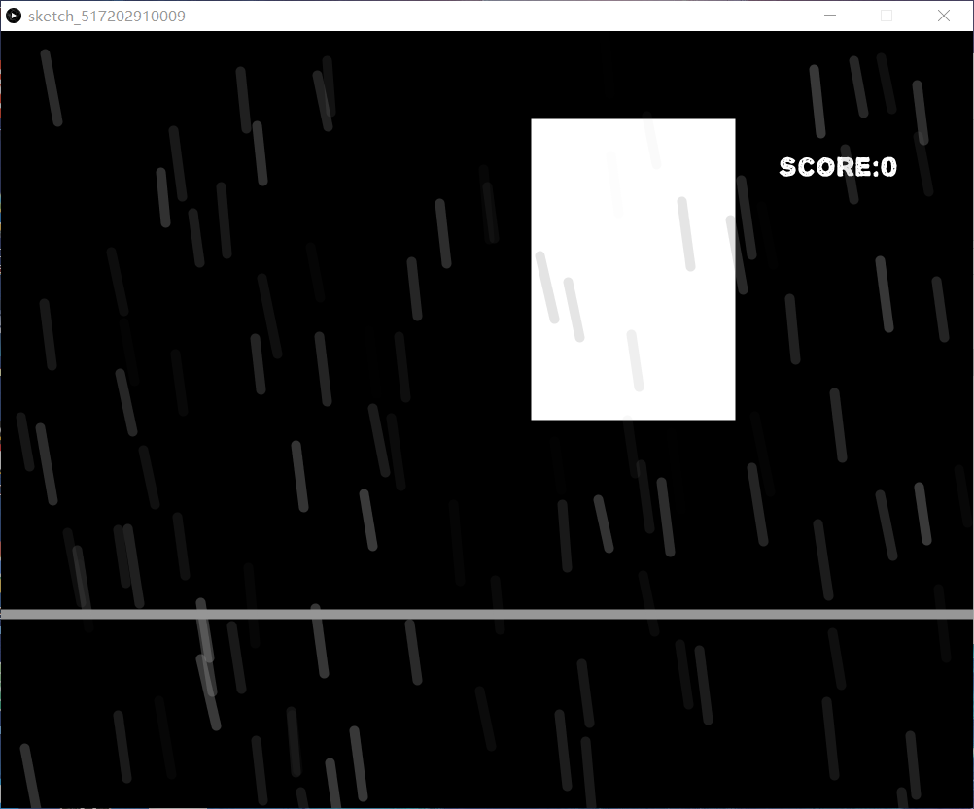
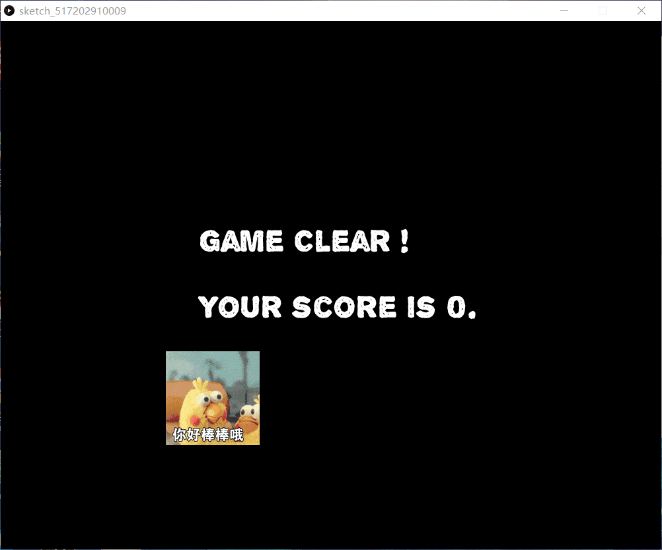
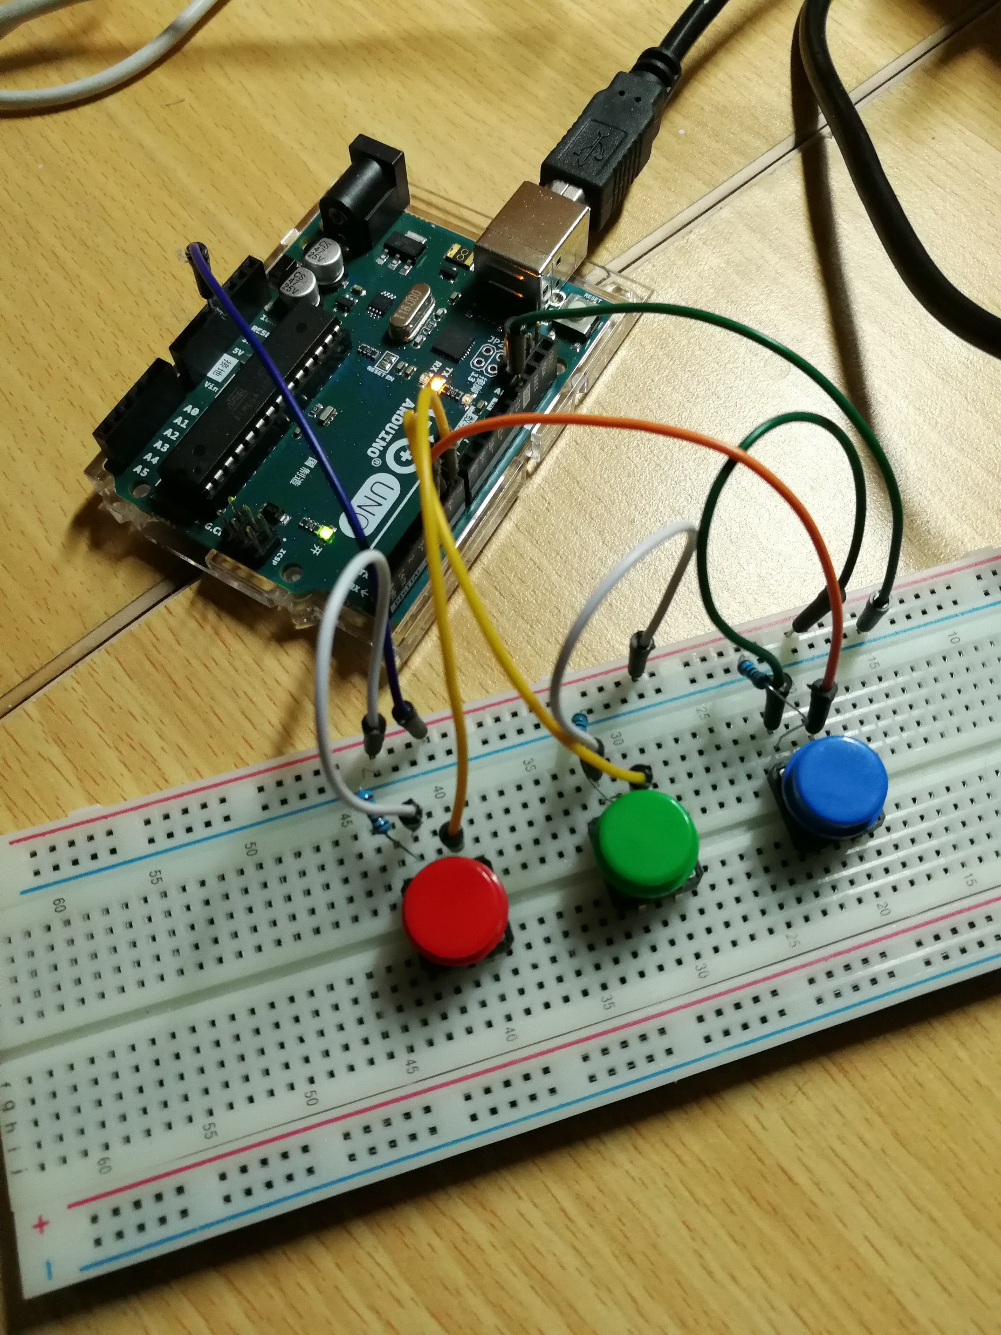

Slide 9
谢谢！

